Slide 1
TDAH
A LO LARGO DE LA VIDA
Isabel García Cabezas. PSICOLOGA
isabelgcabezas@gmail.com
687977451

Slide 3
FUNCIONES EJECUTIVAS (BARKLEY):
Memoria de Trabajo no Verbal: GUIA- PREVISIÓN- PLANIFICACIÓN
Memoria de Trabajo Verbal: LENGUAJE INTERNO-REGULACIÓN Y DIRECCION
Automotivación. CONTROL DE LA EMOCION-TIEMPO DE ESPERA-AJUSTE DE LA REACCIÓN
Resolución de Problemas. INFORMACION- ANALISIS Y SÍNTESIS, PLANIFICACIÓN Y/ O RESOLUCION DE PROBLEMAS.
“PUEDE QUERER LLEGAR PERO NO PUEDE”

Slide 4
SÍNTOMAS EN DIFERENTES ETAPAS EVOLUTIVAS / ESCOLARES
SÍNTOMAS EN DIFERENTES ETAPAS EVOLUTIVAS
Bebés.
Temperamento difícil, problemas
en la higiene del sueño y hábitos
de alimentación, dificultad para
adaptación a situaciones nuevas,
reacciones desproporcionadas
estímulos ambientales, dificultad
en el desarrollo del lenguaje,
pobre coordinación motriz
(propensos a accidentes), Excesiva actividad
(ojo: padres novatos).

Slide 5
SÍNTOMAS EN DIFERENTES ETAPAS EVOLUTIVAS
Educación infantil. 0-5 años
Muy activos e inquietos.
Dificultad para adquisición de
hábitos.
Dificultad para el trabajo en grupo.
Desobedientes.
Dificultad atención en la forma de
juego

Slide 6
SÍNTOMAS EN DIFERENTES ETAPAS EVOLUTIVAS
Etapa infancia 6-11 años
Dificultad: atención;
Rendimiento académico;
asunción de normas;
aprender de la experiencia;
valorar consecuencias;
Exigencias del aprendizaje
Baja autoestima, frustración;
problemas integración social,
agresividad

Slide 7
SÍNTOMAS EN DIFERENTES ETAPAS EVOLUTIVAS
Adolescencia
Dificultades escolares; de autocontrol;
de adaptación social y emocional
Problemas de comportamiento,
Baja AE,
Indefensión,
Sintomatología ansioso depresiva.

Slide 8
SÍNTOMAS EN DIFERENTES ETAPAS EVOLUTIVAS
Edad adulta
TRASTORNO DEL TIEMPO CEREBRAL
Presencia de dificultades mas
atenuadas:
Concentración e impulsividad
Dificultad: organización tiempo,
tareas, planificación.
Baja capacidad de trabajo autónomo (sin supervisión).

Slide 9
EPIDEMIOLOGIA. TDAH adulto
Hasta los años 70. TDAH trastorno infantil: desaparición de los síntomas por maduración de las estructuras cerebrales.
Últimos veinte años. TDAH como trastorno de duración indefinida.
Modificación patoplástica de los síntomas conforme va creciendo el sujeto. Reducción: hiperactividad, impulsividad y atención.
Manifestación psiquiátrica comórbida a TDAH adulto
Prevalencia :
- Infancia entre 5 y 10%. Media del 6-7% para población general.
-Disminución progresiva a partir de la adolescencia
- Adultos jóvenes alrededor del 4%.

Slide 10
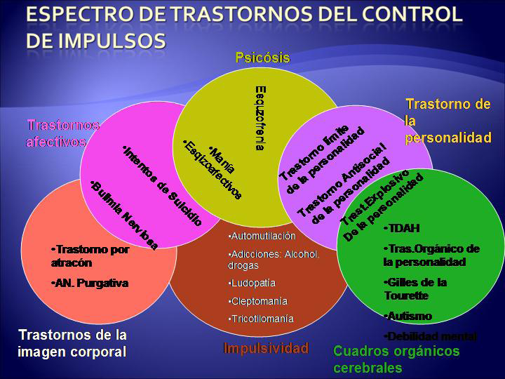
COMORBILIDADES
.

Slide 11
COMORBILIDADES
TDAH tienen un elevado componente de Impulsividad
Modelo de autorregulación de Barkley: deficiencia del sistema de la recompensa.
Personas con un sistema de recompensa deficitario, les hace vulnerables a buscar recompensas inmediatas “automedicación”
PRINCIPALES PATOLOGIAS RELACIONADAS:
1. Juego patológico
2. Adicciones a nuevas tecnologías
3. Trastornos de la conducta alimentaria: Bulimia nerviosa, trastorno por atracón y obesidad
4. Tricotilomanía, cleptomanía, piromanía y trastorno explosivo intermitente
5. Otros: conducta autolítica; compras compulsivas, etc

Slide 12
Conducta adictiva y TDAH
ALGUNOS DATOS…
Las personas con TDAH adulto tienen problemas con el juego de una forma más severa que aquellos sin TDAH o sin TDAH persistente en la edad adulta.
Tanto el TDAH subtipo combinado como inatento aumentan la probabilidad de juego patológico, aunque en el subtipo combinado es 2 veces más propenso.

Slide 13
El TDAH es un factor de riesgo para desarrollar juego patológico
JP-TDAH > JP-No TDAH >Controles
-Postergar gratificación
+Impulsividad
-Control inhibitorio

Slide 14
ASPECTOS DE LA ADICCIÓN A INTERNET
TDAH :
FACILIDAD con el aburrimiento y AVERSIÓN por demorar la recompensa: Internet la respuesta es rápida, la recompensa inmediata.
PROBLEMAS de control inhibitorio: mas tiempo de juego, más aislamiento, más adicción.
El TDAH es un factor de riesgo para la adicción a Internet: Videojuegos; Cybersex Redes sociales
El TDAH predice la adicción a Internet, sobre todo en CHICAS

Slide 15
Estudio prospestivo dos años(2009):
2293 adolescentes, 1179 chicos y 1114 chicas.
- hasta un 10,8% de los adolescentes tienen una adicción a Internet
- hostilidad y el TDAH son los factores de riesgo.
- con mayor intensidad, la hostilidad en hombres y el TDAH en mujeres
Estudio (2008):
de 87 estudiantes universitarios (65 hombres y 22 mujeres) el 18% presentaban TDAH del adulto, un 9% fobia social, un 8% depresión mayor y un 7% distimia.
El TDAH era el predictor más significativo para la adicción a Internet.

Slide 16
Trastornos de la conducta alimentaria y TDAH
DIFICULTADES EN ESTUDIO COMORBILIDAD:
La mayor parte de estudios de TDAH en la infancia se realizan sobre muestras de varones, mientras que la prevalencia de TCA es mayor en mujeres.
El posible infradiagnóstico de TDAH en niñas, al presentar menor hiperactividad y menos trastornos de conducta.
Del 1-12% de BN tiene un diagnóstico comórbido de TDAH
CONDUCTAS BULÍMICAS en TDAH:
Frecuentes en ambos sexos. Más frecuentes en mujeres
Mejor Factor predictor: Impulsividad en la infancia
Alrededor del 10-15% de los TDAH presentan TCA.
La BN y trastorno por atracón son los más frecuentes.
La IMPULSIVIDAD es el factor denominador de sendos trastornos.
Las conductas purgativas como “ANSIOLÍTICOS” de la clínica del TDAH.

Slide 17
TDAH y OBESIDAD
COMER COMPULSIVO:
Dificultad para resistir el impulso de “comer o picotear”, pese a que es dañino para sí mismo.
Puede existir o no una resistencia consciente a dicho impulso
Durante la realización del acto el individuo experimenta placer, gratificación o liberación.
Después pueden aparecer sentimientos de reproche, culpa, arrepentimiento o vergüenza.
EL PROPIO TDAH CONTRIBUYA A LA OBESIDAD.
- Favorecida ante un ritmo de vida caótico y desorganizado.
- Ansiedad y depresión secundarias a padecer TDAH.
- La comida como medio de ansiolisis
“utilizar la comida para algo que no es comer”

Slide 18
Otras conductas impulsivas: INTENTOS AUTOLÍTICOS
TDHA Y CONDUCTA SUICIDA:
Impulsividad; déficit en las funciones ejecutivas y en autorregulación de la conducta
Afrontamiento de cambios, frustraciones y estrés inicio de edad adulta
(Barkley R y Fischer M, 2005). ESTUDIO.
Jóvenes adultos diagnosticados de TDAH en la infancia tenían mayor probabilidad de:
1. Intentos de suicidio
2. Hospitalización por intentos de suicidio
3. Haber considerado el suicidio tras cursar Secundaria
Incremento del riesgo autolítico asociado con:
1. mayor severidad del TDAH,
2. historia de episodios depresivos y
3. trastornos de conducta.

Slide 19
Otras conductas impulsivas: INTENTOS AUTOLÍTICOS
Estudio. Manor y cols (Manor I y cols, 2010)
En 23 adolescentes que acuden por intento
de suicidio no consumado a un servicio de
urgencias, encuentran que el 65%
cumplían diagnóstico de TDAH
La conducta suicida en adultos (tanto en mujeres como en hombres) con TDAH se debe a su comorbilidad con DEPRESIÓN, Y/O TRASTORNOS DE LA CONDUCTA, Y/O TRASTORNOS POR USO DE SUSTANCIAS, que agravan el cuadro clínico de TDAH.

Slide 20
El mejor
PRONOSTICO
es el
DIAGNOSTICO PRECOZ
y
TRATAMIENTO INTEGRAL

Slide 21
“Muletas” para las personas con TDAH
Mejor tarjeta de DÉBITO que de CRÉDITO
PAPÁ,
TAREA DEL NIÑO:
REVISAR AGENDA. FIRMAR Y RETIRAR NOTAS O INFORMACIONES EXTRAORDINARIAS.
HACER TAREA /ESTUDIO. REVISAR EJECUCIÓN.
SI HAY EXAMEN. ASEGURAR TEMA Y FECHA DE REALIZACIÓN.
EL NIÑO GUARDA TODO EN LA MOCHILA CON TU SUPERVISIÓN.
UN POQUITO DE MAS TIEMPO…¡¡¡PERO NO TODO EL TIEMPO DEL MUNDOOO!!!
1-2-3. YAAA!!!
PLANIFICAR Y ANTICIPAR PARA EVITAR POSTERGAR Y NO SER EFICACES.

Slide 22
“Muletas” para las personas con TDAH
Asegura un espacio pará ti: CUBRE NECESIDADES PERSONALES
Es AYUDA para tu vida, no un ATAQUE a tu persona
PARA-PIENSA-ACTÚA
PREVENCIÓN DE FACTORES DE ESTRÉS POR LA CONVIVENCIA FAMILIAR.
“PASÉ LA MITAD DE MI VIDA BUSCANDO LO QUE PERDÍ EN LA OTRA MITAD”

Slide 23
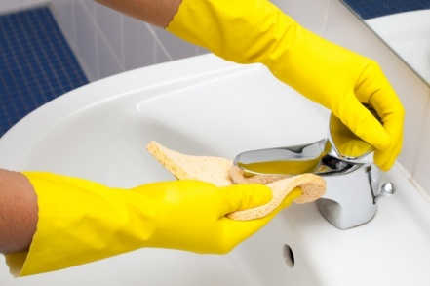
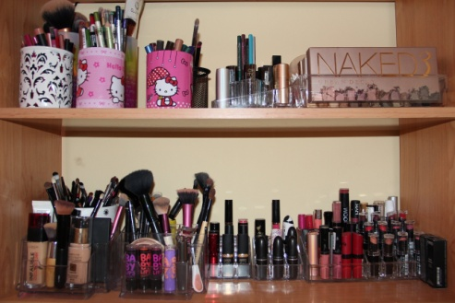
LO QUE TENGO QUE REVISAR EN EL CUARTO DE BAÑO
TIRAR LAS
TOALLITAS
LA BASURA
TIRA DE
LA
CADENA
LIMPIAR
EL LAVABO
COLOCAR MIS
PINTURAS
RECUERDA QUE EL CUARTO DE BAÑO LO UTILIZAMOS MAS PERSONAS
LIMPIAR BIEN
EL CAJÓN

Slide 24
LO QUE TENGO QUE REVISAR EN MI HABITACIÓN TODOS LOS DÍAS
COLOCAR LA ROPA
REVISAR LOS NIDOS
COLOCAR LAS CAJAS
COLOCAR RINCÓN DE LOS LIBROS

Slide 25
CUANDO ME VOY CON MIS AMIG@S
DEJO TODAS MIS COSAS RECOGIDAS
DEJO MI CUARTO ORDENADO
VUELVO A LA HORA QUE ME HAN DICHO MIS PADRES
ME COMPORTO CORRECTAMENTE
SI UN DÍA TENGO QUE ESTUDIAR ME QUEDO EN CASA. MIS AMIGOS SABRAN PERDONARME. ES MÁS IMPOTANTE APROBAR UN EXAMEN QUE UNA TARDE DE FIESTA

Slide 26
Los que se RESISTEN al problema. Abandonan, pelean.
Los que se SOMETEN a estar con otros para que les organicen.
Los que SOBRECOMPENSAN para vencer las dificultades.
ESTILOS DE RELACIÓN CON EL TDAH

Slide 27
TESTIMONIOS
SOBRE
EL TDAH A LO LARGO DE LA VIDA

Slide 28
Hola Isabel. Te envió mi testimonio sobre el TDA, desde mi punto de vista.
DIAGNOSITOCO Y SIGNIFICADO PERSONAL. Yo le puse nombre a mi alteración cuando tenía 40 años. Hasta entonces veía incoherencias en mi vida, pero no era consciente de la importancia que tenían. Cuando le pusimos nombre, di explicación(no justificación) a muchas actuaciones negativas. Creo que mi mujer también. Pero el resto de la familia, creo que pensaron (y siguen pensando) que eso del TDA es una tontería. TRATAMIENTO ACTUAL. Actualmente estoy tomando Concerta 36, para potenciar la atención. Y al principio "era palpable" el efecto de la pastilla. Ahora creo que sigue funcionando, (a veces pienso: ¿de esto no me habría dado cuenta antes?). Junto a esto recibo psicoterapia. PERDIDAS POR EL TDAH. A lo largo de mi vida, el TDA ha hecho que me perdiera muchas cosas , tantas que creo que casi no tengo recuerdos importantes de mi infancia y adolescencia ( quizás mi cerebro las eliminó, porque no me gustaran). Creo que he sido una persona tímida y vergonzosa, en gran parte por la INMADUREZ. Creo también que la IMPULSIVIDAD, me ha llevado a cometer muchos errores. A que la gente de mi entorno social, me tomara por un cabezón. A que mi mujer fuera conmigo, como el que va con alguien impredecible en comentarios y reacciones.

Slide 29
En la etapa educativa, tuve y tengo problemas con las faltas de ortografía y recuerdo que fui muy vago y no di todo lo que podía dar .
En lo laboral era una persona desorganizada y descontrolada (económica y funcionalmente). Como te he comentado antes, los recuerdos, todo el dinero que perdí por mi mala gestión y el nivel adquisitivo de mi familia.
Pero la principal pérdida MI FAMILIA (mi mujer y los niños). Aunque no los he llegado a perder, pero sentí que los perdía.
HERENCIA DEL TDAH. Ver los síntomas en uno de mis hijos, me hace sentir muy culpable. Tener los dos lo mismo, me sirve para entender sus reacciones, cosas que mi mujer se pregunta ¿Por que.... ? Pero no me sirve para corregirle (cómo te va a corregir alguien que ha hecho las cosas mal). ENSEÑANZAS DEL TDAH. No se que me ha enseñado tener esto, si se que ahora con orden VIVO LA VIDA ( con mucho sufrimiento, pero la vivo). MULETAS QUE AYUDAN:
Una buena muleta para hacer frente al TDA, es la AGENDA.
INTENTAR NO RESPONDER EN CALIENTE (ESTO ÚLTIMO ES MAS DIFÍCIL). A cualquier persona que pudiera tener TDA le aconsejaría que no tenga miedo de lo que piensen los demás, que salga del infierno que supone vivir el TDA sin control, que busque ayuda y trabaje. Se puede ser feliz, y si tienen la gran suerte de tener a su lado una pareja como la que tengo yo. ¡Está chupao!

Slide 30
Cuando mi marido fue diagnósticado de TDAH fue una LIBERACIÓN. Por fin puse nombre a tanta cabezonería, tanta informalidad a la hora de cumplir tareas, horarios, etc.
Lo que me costó más es asumir (todavía me cuesta), lo que el TDAH le llevó a hacer. A los tres meses aproximadamente de su diagnóstico, descubrí por casualidad la doble vida que llevaba (no es que tuviera una amante ni otra familia en otro sitio…eso fue lo que me faltó!!)
Descubrí los agujeros económicos de su mala planificación y gestión de la economía familiar mientras nos “vendía” una vida de estabilidad y bienestar económico. Para mí esto fue como un huracán en mi vida. De repente, era como si no conociera a esa persona con la que llevaba tantísimos años juntos, era como un extraño.
Me hizo sentir muy tonta por no haberme dado cuenta de nada…Con el tiempo se que no soy tonta, simplemente quería y confiaba en esta persona.
El TDAH me ha enseñado a tener más paciencia, a intentar NO ENFADARME porque me diga que va a comprar el pan y luego se le olvide.
También me HA OBLIGADO a EXIGIR a mi marido cumplir con un ORDEN y unas OBLIGACIONES.
Para seguir adelante con la relación sentimental con alguien con TDAH es necesario:
AMOR+PERSEVERANCIA+COMPROMISO
UNO COMPROMETIDO EN AYUDAR Y EL OTRO EN DEJARSE AYUDAR
Siempre permanecerá cierto miedo a la recaída, aunque intento no obsesionarme.
Aunque el TDAH vino a mi vida de golpe y arrasando, hoy, después de tres años y remontando las consecuencias de su mala gestión económica, puedo decir que MI VIDA ES DE VERDAD.
Creo en las SEGUNDAS OPORTUNIDADES

Slide 31
NO QUIERO:
Que la mayoría de las cosas me den igual
Que todo me parezca un follón
Que la rutina se me haga monotonía (ejm. Que si me tengo que tomar todos los días mis pastillas me las tome).
Y sobre todo y esto creo que es LO MÁS IMPORTANTE:
PRESTAR ATENCIÓN. Atención a cuando me habla mi mujer, mi jefe, mis compañeros, mis hijos, mis vecinos, mis conocidos.
Que cuando lleve 2 minutos de conversación no desconecte y dar por hecho lo que les falta por decirme.
Que no necesite “marcharme” a mi mundo en donde no hay nada, solo yo y en el que me siento a gusto.

Slide 32
Edad.49
Diagnóstico desde hace 10 meses
IMPACTO DE LA NOTICIA EN TÍ Y EN TU AMBITO FAMILAR.
En mí ninguno salvo que le puse nombre a esos “despistes”, “viajes internos” y “ese pronto que tengo”, llamémoslo “impulsividad”, y comprendí que lo que me pasa no es una forma de ser sino una patología.
En el familiar. Pues no creo que mis hijas lo entendieran, en cambio para mi mujer fue un alivio en cierto sentido saber que no era la culpable de la mayoría de nuestras discusiones. Creo que realmente a la que más la ha impactado es a mi mujer.
Tratamiento actual. Qué significa para ti el TDA a lo largo de tu vida?
Pues no sigo ningún tratamiento
El significado es relativamente nuevo así que no sé exactamente como ha influido en mí a lo largo de mi vida. Si puedo decir lo que significa ahora, y la verdad es que es un coñazo ser así.
Los principales obstáculos/inconvenientes de esta patología.
Pues sinceramente me genera un ESTRÉS ENORME, me meto en situaciones que nos las quisiera, se me acumulan las tareas de las que salgo a trancas y barrancas, siempre improvisando a última hora. No es que deje las cosas para lo último, sino que entre tarea y tarea meto otras tareas y así hasta que llega un momento que me colapso y lo hago todo a la carrera. Eso me genera un estrés enorme, pierdo cosas, digo cosas de las que no me acuerdo, hago cosas sin venir a cuento , no hago lo que se suponía que debía hacer en un primer momento , las cambio sobre la marcha. “Puff!”. Como digo un coñazo.

Slide 33
Interferencias en lo personal/social/ familiar/ escolar/ laboral.
En lo personal. Lo resumido en la anterior pregunta .Oculta como soy cuando estoy tranquilo. Alguien que puede ser muy divertido, social. Un persona extrovertida.
En lo social. Hace que no quiera conocer a las personas, y si empatizo con alguna al cabo del tiempo me canso de ella como de la mayoría de las cosas. Y busco algún motivo para dejar de tratarla. “LA RUTINA ME MATA” y en las relaciones personales también. Exceptuando mi mujer y mis hijas.
En lo familiar .No tengo relaciones familiares salvo un poco las de la familia de mi mujer. Pero sobre todo donde más me duele, es con mi mujer. Sé que la hago mucho daño y no sé ni siquiera porque me aguanta. Sé que cada día la pierdo un poco más. Sé que la puede hacer feliz y siempre me digo a mi mismo que coño estoy haciendo
En cuanto a mis hijas creo que son pequeñas todavía aunque ya me empiezan a conocer. Saben que de vez en cuando me “piro a otro mundo”
En lo laboral. Pues resulta que tengo un trabajo que enmascara mi problema. Tengo un trabajo totalmente anárquico en el que no se requiere organización ni control y no es rutinario. Trabajo en el departamento de arquitectura y sistemas técnicos de un banco y me dedico a hacer que las cosas funcionen existan o no.

Slide 34
Cuáles son las mayores pérdidas por el TDA (SI LAS HAS TENIDO).
Hasta ahora no he tenido ninguna, pero presiento que si sigo así las tendré.
Ver los síntomas de uno de tus hijos ¿Qué te hace sentir?
Me causa un poco tristeza porque me identifico con ella y además me pongo en la piel de quien nos trata en el día a día
En qué te ayuda y en que puede ser un inconveniente tenerlo tú también?
Ayuda. A entenderlo un poco mejor. Inconveniente, de momento ninguno
Qué te ha enseñado TENER ESTO?
Todavía no sé cómo afrontarlo, debo buscar ayuda
Que hago deño a quienes me quieren
El día que consiga cambiar aunque sea solo un poco, estaré orgulloso
PRINCIPALES MULETAS QUE HAS APRENDIDO O ADOPTADO PARA PODER HACER FRENTE A TU DIA A DIA SALTANDO LOS OBSTACULOS DEL TDA
A día de hoy ninguna. Mi mujer me apunta cosas y ahí voy tirando.

Slide 35
Soy madre de un niño diagnosticado de TDAH y yo también diagnosticada ya de adulta.
Mi caso es distinto: mujer, hiperactiva, más parecido a altas capacidades…
La mayoría de las mujeres con TDAH NO están diagnosticadas y sí poseídas por la ANSIEDAD, los complejos, la inseguridad y bastantes problemas de comorbilidad.
Muchos trastornos alimenticios que se tratan por sí mismos, no dejan de ser comorbilidades con TDAH, DE LA FRUSTRACIÓN, DE LA ANGUSTIA DE SENTIRTE DE MANERA CONSCIENTE COMO LA PIEZA QUE NO ENCAJA EN EL PUZZLE.
Si además eres madre y tus hijos son como tú: la ansiedad se dispara y no pocos veces estás solas.
Creo que en el TDAH hay mucho de rol de género. Ciertos comportamiento impulsivos en los hombres se “toleran” y sin embargo en las mujeres se censuran y además se las penaliza por salirse del estereotipo.
El trastorno en las mujeres es silencioso de cara al exterior, no se nota tanto, o se nota poco, y muchas sin saber que les pasa lo sufren.

Slide 36
Para mí el TDAH de mi marido significa SOLEDAD, él siempre está ausente.
Cuando conocí el diagnóstico a través de una charla que fui por mi hija, lo primero que pensé fue: “pobre, no es una mala persona, lo que está es enfermo…” Ahora no pienso que sea una enfermedad sino también un modo de vida.
Después de años de dudas, culpa, pesar, mala comunicación…el hecho de saber que lo que le pasaba tenía un nombre y que hay cosas que se pueden hacer para mejorar la situación me dio muchas esperanzas pero, lo cierto es que, si la persona con TDA NO acepta la solución y no se pone a trabajar en ello, no hay nada que hacer.
En nuestro caso no se trata de interferencias, es que la comunicación es prácticamente imposible, no es capaza de prestar atención, se precipita, interrumpe o directamente no hace ni caso. Y esto me hace que yo viva en un estado permanente de cabreo que tampoco facilita las cosas.
El diagnóstico me ha ayudado a comprender.
En el caso de mi marido los cambios no son posibles porque no es capaz de mantenerlos en el tiempo.
El no acepta la ayuda porque no acepta su “problema”. Lo ve como una tara, no como un reto.

Slide 37
Con mi hija trato de tener una rutina y en las tareas yo soy la voz que le recuerda lo que tiene que hacer.
Creo que para esto es necesario lo primero ACEPTAR , tratarlo como un RETO y sentido del humor.
Yo personalmente con mi hija me lo tomo con más sentido del humor que con mi marido. También hace falta “cubos de paciencia”.
El miedo principal es que esto nos acabe separando del todo, ya nos ha separado bastante.
Con mi hija el miedo es que lo pase mal y que no aprenda a controlar la impulsividad. Que no pierda el control de su vida.
En mi casa tienen TDA mi marido y mi hija, eso hace que la sobrecarga en educación, rutinas, normas sea “sólo” una tarea mía con todo el estrés que conlleva y la soledad que sientes con un marido ausente.
Actualmente mi marido NO ACEPTA, NO SE PLANTEA NINGÚN TRATAMIENTO NI ADAPTACIÓN METODOLÓGICA.
Y yo estoy centrada en mi hija, en sus tareas y rutinas.
Os aconsejaría:
PACIENCIA+SENTIDO DEL HUMOR+AYUDA DE PROFESIONALES

Slide 38
DIARIO DE UN ADULTO CON TDAH…
MI CULPA, LOS PROBLEMAS QUE YO GENERO, ESO LO LLEVO YO CONMIGO DIA TRAS DIA, SIENDO CONSCIENTE DE LO QUE ESO SUPONE DE PERJUICIO PARA LOS DEMÁS.
Y el sufrimiento diario que yo paso, esperando a cada momento, donde la cagaré hoy, a quién fastidiaré hoy, que liaré hoy. Que se me olvidará decir, contar o cuidar hoy. Y cuando la cago sistemáticamente, cómo subsanarlo, cómo repararlo, a veces lo consigo y otras no. La vergüenza y la rabia por no haber estado al quite, van siempre conmigo.
He perdido amistades por esto, he perdido TIEMPO. He perdido oportunidades, he perdido credibilidad con muchas personas que se van pensando: ”qué aprovechado”, “qué irresponsable”, que “poco detallista”, “qué dejado´´” y mil etc más. He perdido identidad al no comprender lo que me está pasando; he perdido capacidad de concentración (me veo más difuso cada vez)
No controlo el tiempo correctamente, no recuerdo fechas o acontecimientos que cualquier persona los llevaría grabados a fuego.
Prometo cosa que ni puedo cumplir en el afán de REPARAR DAÑOS O MOSTRAR A LOS DEMÁS MI incondicionalidad cuando es una incodicionalidad que se diluye con mi siguiente despiste o cagada.

Slide 39
En mi trabajo hago cosas y me ORGANIZO DE FORMAS INVEROSÍMILES, que afectan a terceros, y he llegado a veces a temer perder mi trabajo. Tengo que recurrir a continuas disculpas y llega un momento que ya lo he hecho tantas veces que incluso quedan ridículas.
Siento que me estoy PERDIENDO DETALLES DE MIS HIJOS o momentos que ya no van a volver, consigo por estas cosas llegar a ser un padre mediocre tirando a malo, con TODO ESTE AMOR QUE TENGO DENTRO…ME DUELE INFINITO.
Uno de los motores que me mueve a volver a levantarme cada día es pensar en mis hijos. Y luego me pongo a llorar al recordar el tipo de persona que le espera como padre. Me pasa todo esto y mas que podría contar.
No veo en mí, que algo mejore, sino un deterioro mayor con el tiempo a medida que aumentan las exigencias en mi vida.
Todo esto me crea ansiedad…y esto creo que está relacionado con mi impulsividad reflejada en el descontrol alimenticio.

Slide 40
Me preocupa crear mierda por allí donde paso….porque por mucho que me duela se que lo que no voy a ser capaz es de ser CONSTANTE en aplicar las técnicas o herramientas para mejorar mi calidad de vida.
Aunque hoy más que nunca he decidido que solo tengo una vida y aunque no lo creas es lo que más quiero…vivirla con vosotros.
Todos TUS AGUANTES Y DESPLANTES,
MIS CRÍTICAS HACIA TU PERSONA…NADA mas que por mi INCAPACIDAD DE SER “RESPONSABLE” y “ADULTO” como tú nos demuestras a diario.
Atacarte por lo capaz que ERES DE TODO Y LO INCAPAZ QUE SOY YO…ruin es poco.
He agriado tu dulzura poco a poco y todavía la reclamo para mí con malos modos…despreciable es poco.
Hoy se que te quiero más que nunca, aunque me dejes..Hoy me he dado cuenta de verdad de lo que vales y de lo que haces por AYUDARME.
NO QUIERO PASAR LO QUE ME QUEDA DE VIDA como un elefante por una cacharrería

Slide 41
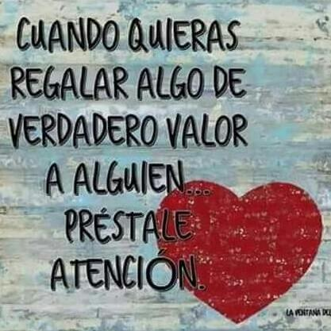
NO TE abandones
NO LE abandones
Gracias a todos. Isabel

Slide 42
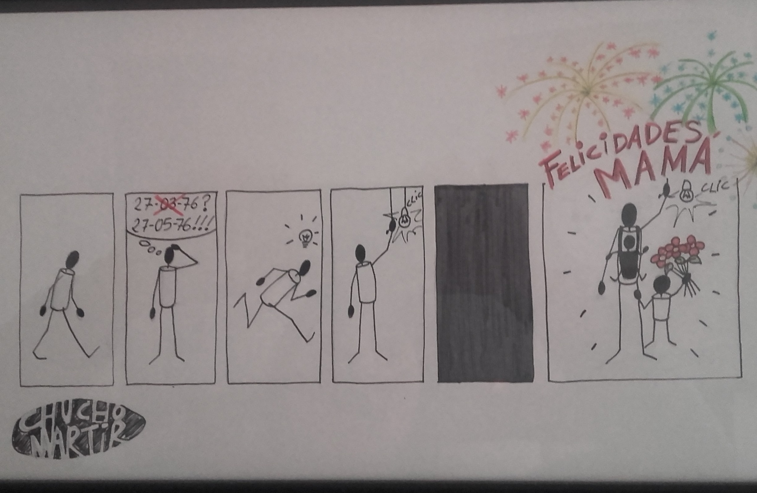
DUDAS Y PREGUNTAS

